Slide 1
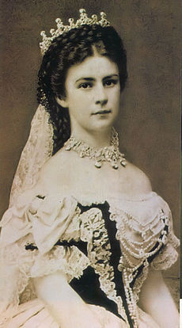
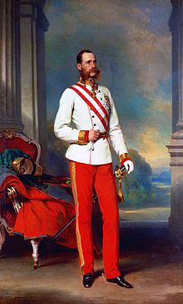
26.1 Habsburská monarchie v 2. pol. 19. st.
Elektronická učebnice - II. stupeň Základní škola Děčín VI, Na Stráni 879/2 – příspěvková organizace Dějepis
státní vlajka
Velký znak R-U
Rakouské císařství
znak Františka Josefa I.
Rakousko-Uhersko
Autor: Mgr. Zuzana Kadlecová

Slide 2
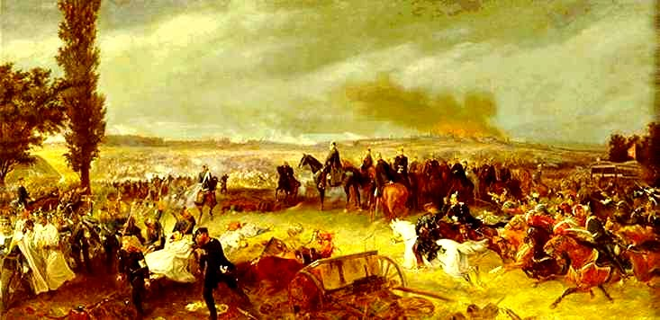
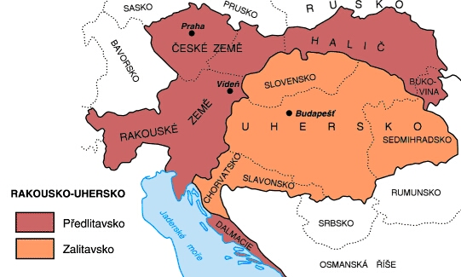
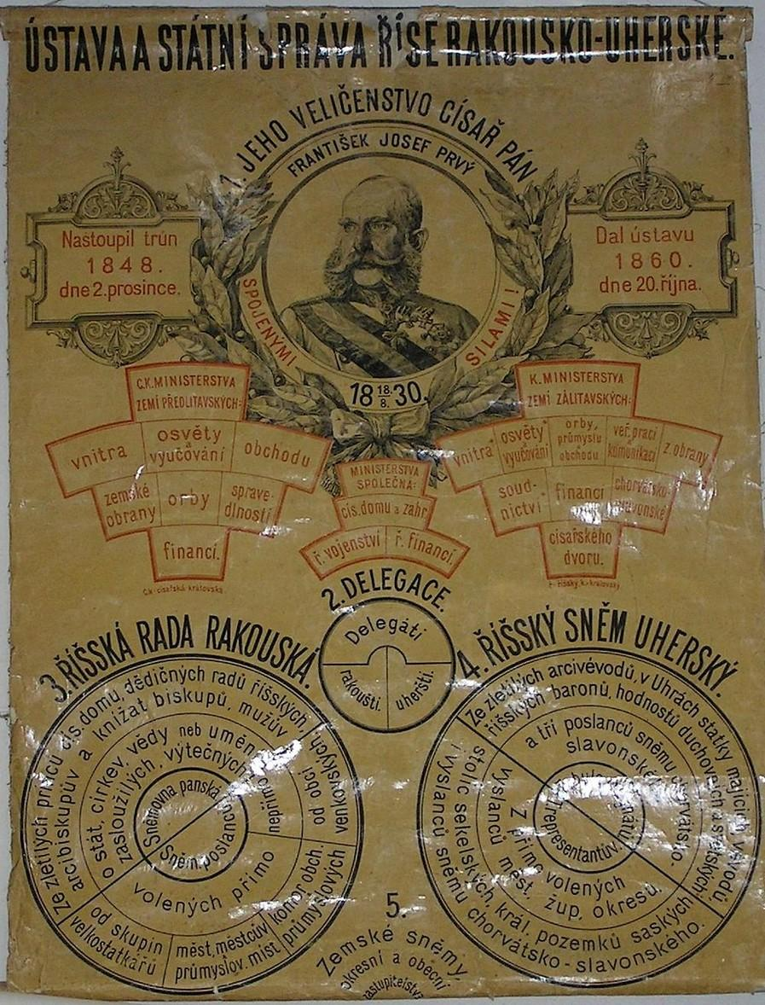
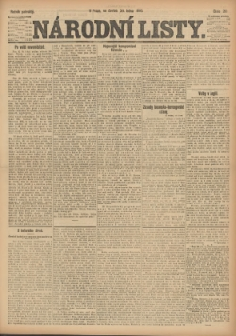
26.2 Co již víme?
Elektronická učebnice - II. stupeň Základní škola Děčín VI, Na Stráni 879/2 – příspěvková organizace Dějepis
prohraná válka rakousko – pruská 1866
porážka u Hradce Králové
změna uspořádání: 1867 = dualismus
Rakousko-Uherské vyrovnání
Monarchie 2. pol. 19. st.
císař František Josef I.
bachovský neoabsolutismus: 50. léta 19.st.
ministr vnitra Alexandr Bach
tvrdá cenzura a persekuce (př. K. H. Borovský, B. Němcová, …)
porážka v Itálii 1859 = > finanční krize + odpor proti absolutismu
odvolání A. Bacha = konec absolutismu
návrat k ústavnímu systému:
1860 Říjnový diplom (zákoník)
- slib reforem a federativního uspořádání
1861 Únorová ústava
- centralismus, neúplná konstituční monarchie
- celorakouský zákonodárný orgán = říšská rada
- rozvoj kulturní ho života (Národní listy, Hlahol, Sokol, …)
společné:
panovník
armáda
finance
zahraniční politika

Slide 3
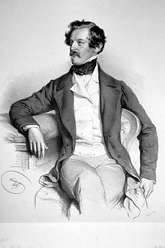
26.3 Jaké si řekneme nové termíny a názvy?
Elektronická učebnice - II. stupeň Základní škola Děčín VI, Na Stráni 879/2 – příspěvková organizace Dějepis
neoabsolutismus = absolutistická vláda Bachova podporující změny v oblasti podnikání
federalizace = uspořádání státu, jehož členy jsou dva nebo více rovnoprávných celků
dualismus = „podvojnost“, uspořádání habsburské říše po roce 1867, rozdělení na dvě rovnocenné části, tj. Předlitavsko a Zalitavsko
pasivní rezistence = v českém prostředí od roku 1863 neúčast na jednáních říšské rady
(do roku 1878)
staročeši = zkrácený název členů a stoupenců Národní strany (založené 1861)
představované Františkem Palackým a Františkem Ladislavem Riegrem
prosazující české historické právo, konzervativní křídlo
mladočeši = zjednodušené označení stoupenců Národní strany svobodomyslné
založené roku 1874, v čele Julius a Eduard Grégrovi
liberální křídlo

Slide 4
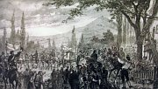
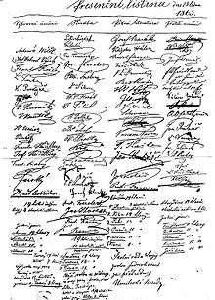
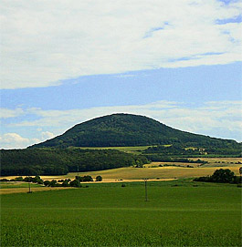
26.4 Co si řekneme nového?
Elektronická učebnice - II. stupeň Základní škola Děčín VI, Na Stráni 879/2 – příspěvková organizace Dějepis
České země v Rakousko-Uhersku
odmítnutí dualismu, zklamání z něj
nezdařený pokus o česko-rakouské vyrovnání
(tzv. fundamentálky) 1871
odchod českých poslanců z českého zemského sněmu a moravských poslanců z moravského sněmu
= pasivní odpor/pasivní rezistence
politické proudy 60. let: staročeši a mladočeši
1878 založena první dělnická strana – sociálně demokratická
kladné důsledky ústavy roku 1867: rozvoj českého společenského života (i dříve založených spolků)
pěvecký spolek Hlahol (1862), tělovýchovný spolek Sokol (1862)
Umělecká beseda (1863)
stavba Prozatímního divadla (1863)
základní kámen Národního divadla (1868)
po roce 1868 pouti na hory - tábory lidu (na památná historická místa – Říp aj.)

Slide 5
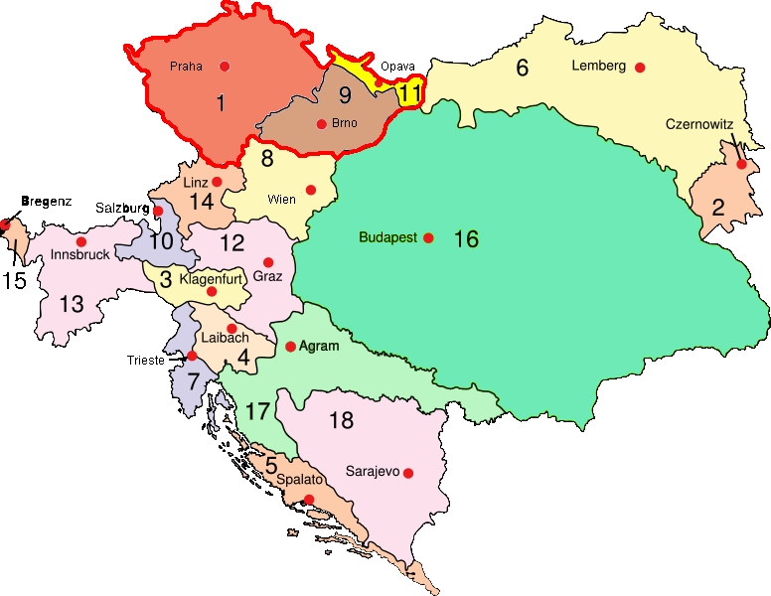
26.5 Procvičení a příklady
Elektronická učebnice - II. stupeň Základní škola Děčín VI, Na Stráni 879/2 – příspěvková organizace Dějepis
Vyznač v mapce rozdělení na tzv. Předlitavsko a Zalitavsko.
S pomocí atlasu se pokus určit, jaké země patřily do obou částí Rakouska-Uherska.
Rakousko-Uhersko v roce 1910: Předlitavsko: 1. Čechy, 2. Bukovina, 3. Korutansko, 4. Kraňsko, 5. Dalmacie, 6. Halič, 7. Rakouské pobřeží, 8. Dolní Rakousy, 9. Morava, 10. Salcbursko, 11. Slezsko, 12. Štýrsko, 13. Tyroly, 14. Horní Rakousy, 15. Vorarlbersko; Zalitavsko: 16. Uhry, 17. Chorvatsko a Slavonie; 18. Bosna a Hercegovina;
s vyznačením Zemí Koruny české (1, 9, 11)
Pokus se vysvětlit, co znamená tzv. „drobečková politika“.

Slide 6
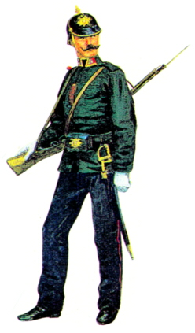
26.6 Něco navíc pro šikovné
Elektronická učebnice - II. stupeň Základní škola Děčín VI, Na Stráni 879/2 – příspěvková organizace Dějepis
„Mocné, všudypřítomné a do všeho se pletoucí četnictvo, málem že se nenařizovalo hospodyním, co mají zavařovati do polévky. Ani ten pes již si nesměl dle své chuti zaštěknouti. A k tomu stálé čenichání, ty domovní prohlídky, ty sekatury s průvodními listy, bez nichž se lidé již nesměli odvážiti ani do nejbližší vesnice. Hovory a zábavy vázly u obavy před donašeči, a vstoupil-li pan četník, nastalo ticho jako v kostele. Drakonické rozsudky vojenského soudu, zánik Slovana, internace Havlíčka v Brixenu, to vše zastrašilo i ty nejzmužilejší. Byl to rychlý, neočekávaný úpadek po roce svobody a horování pro národnost, ba dokonce i proti poslednímu desetiletí absolutismu Metternichova…“
Ze Vzpomínek spisovatele Ladislava Quise
Jaké období je popisováno v následující ukázce?
Čím se vyznačovala tato doba?
rakousko-uherský c.a k. četník

Slide 7
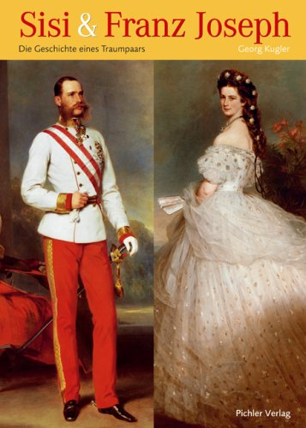
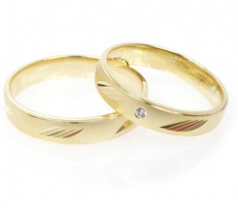
26.7 CLIL (Franz Joseph I.)
Elektronická učebnice - II. stupeň Základní škola Děčín VI, Na Stráni 879/2 – příspěvková organizace History
Franz Joseph I or Francis Joseph I (18 August 1830 – 21 November 1916) was Emperor of Austria, King of Bohemia, King of Croatia, Apostolic King of Hungary, King of Galicia and Lodomeria and Grand Duke of Cracow from 1848 until his death in 1916.
Elisabeth of Austria (24 December 1837 – 10 September 1898) was the spouse of Franz Joseph I, and therefore both Empress of Austria and Queen Consort of Hungary. She held the titles Queen Consort of Bohemia, Queen Consort of Croatia, among others. From an early age, she was called “Sisi” by family and friends.

Slide 8
26.8 Test znalostí
Elektronická učebnice - II. stupeň Základní škola Děčín VI, Na Stráni 879/2 – příspěvková organizace Dějepis
1. Fundamentálky byly: a/ pokusem o rakousko-německé vyrovnání. b/ pokusem o rakousko-uherské vyrovnání. c/ pokusem o německo-uherské vyrovnání. d/ pokusem o rakousko-české vyrovnání. | 3. Jaký spolek nevznikl v průběhu 60. let 19. století: a/ Skaut b/ Hlahol c/ Sokol d/ Umělecká beseda
2. Monarchie byla rozdělena na tzv. Předlitavsko a Zalitavsko roku: a/ 1848 b/ 1866 c/ 1867 d/ 1868 | 4. V 2. polovině 19. století se v českých zemích projevovaly dva politické proudy: a/ staročeši a středočeši b/ staročeši a mladočeši c/ středočeši a mladočeši d/ mladočeši a západočeši
Správné odpovědi:
d
c
a
b
Test na známku

Slide 9
Elektronická učebnice - II. stupeň Základní škola Děčín VI, Na Stráni 879/2 – příspěvková organizace Dějepis
26.9 Použité zdroje, citace
H. Mandelová, E. Kunstová, I. Pařízková: Dějiny novověku, Dialog, Liberec 2003.
http://cs.wikipedia.org/wiki/Soubor:Franz_joseph1.jpg
http://cs.wikipedia.org/wiki/Soubor:Wappen_Kaiser_Franz_Joseph_I.png
http://cs.wikipedia.org/wiki/Soubor:Erzsebet_kiralyne_photo_1867.jpg
http://cs.wikipedia.org/wiki/Soubor:Flag_of_Austria-Hungary_1869-1918.svg
http://cs.wikipedia.org/wiki/Soubor:Wappen_Kaisertum_%C3%96sterreich_1867_(Mittel).png
http://leccos.com/pics/pic/rakousko-uhersko-_mapa_1867.jpg
http://www.cbvk.cz/files/kramerius/narodni_listy.jpg
http://upload.wikimedia.org/wikipedia/commons/f/fa/Sokol_Symbol.jpg
http://cs.wikipedia.org/wiki/Soubor:Alexander_von_Bach.jpg
http://cs.wikipedia.org/wiki/Soubor:Franti%C5%A1ek_Palack%C3%BD.jpg
http://cs.wikipedia.org/wiki/Soubor:Franti%C5%A1ek_Ladislav_Rieger.jpg
http://cs.wikipedia.org/wiki/Soubor:Eduard_Gregr_Biza.jpg
http://cs.wikipedia.org/wiki/Soubor:Jan_Vil%C3%ADmek_-_Julius_Gr%C3%A9gr.jpg
http://www.archiweb.cz/Image/zpravy/2009-11/rip.jpg
http://cs.wikipedia.org/wiki/Soubor:Austria-Hungary_map_cs.svg
http://cs.wikipedia.org/wiki/Soubor:Presen%C4%8Dn%C3%AD_listina_Um%C4%9Bleck%C3%A9_besedy_1863.jpg
http://www.policie-cz.eu/cetnik1.jpg
http://cs.wikipedia.org/wiki/Soubor:Winterhalter_Elisabeth.jpg

Slide 10
Elektronická učebnice - II. stupeň Základní škola Děčín VI, Na Stráni 879/2 – příspěvková organizace Dějepis
26.10 Anotace
Autor | Mgr. Zuzana Kadlecová
Období | 07 – 12/2011
Ročník | 9. ročník
Klíčová slova | František Josef I., Rakousko-Uhersko, dualismus, fundamentálky, staročeši a mladočeši, pasivní rezistence
Anotace | Prezentace popisující Habsburskou monarchii od vzniku Rakouska-Uherska po události před vypuknutím 1. světové války.

